Slide 1

Tìm hiểu Lànglow và xây dựng Pipeline Tư vấn Tuyển sinh Đại học Trà Vinh bằng Langflow và Ollama.
Ứng dụng mô hình ngôn ngữ lớn (LLM) và kỹ thuật RAG trong giáo dục.
Người thực hiện: Nguyễn Văn Phúc

Slide 2

TỔNG QUAN VỀ LANGFLOW
1. Định nghĩa:
Là công cụ giao diện người dùng (UI) mã nguồn mở, chuyên dùng để thiết kế và xây dựng các ứng dụng Trí tuệ nhân tạo (AI).
Được phát triển dựa trên nền tảng LangChain (Framework phổ biến nhất để làm việc với LLM).
2. Đặc điểm nổi bật:
Low-code / No-code: Xây dựng ứng dụng bằng thao tác kéo - thả (Drag-and-Drop) các thành phần thay vì viết code thủ công.
Trực quan hóa: Giúp lập trình viên nhìn thấy rõ luồng đi của dữ liệu (Data Flow) từ đầu vào đến đầu ra.
Linh hoạt: Dễ dàng thay thế, thử nghiệm các mô hình AI khác nhau (OpenAI, Ollama, HuggingFace...) chỉ bằng vài cú click.
3. Ứng dụng chính:
Xây dựng Chatbot thông minh.
Hệ thống RAG (Hỏi đáp dựa trên dữ liệu tài liệu riêng).
Tạo các tác nhân AI (AI Agents) tự động hóa quy trình.

Slide 3

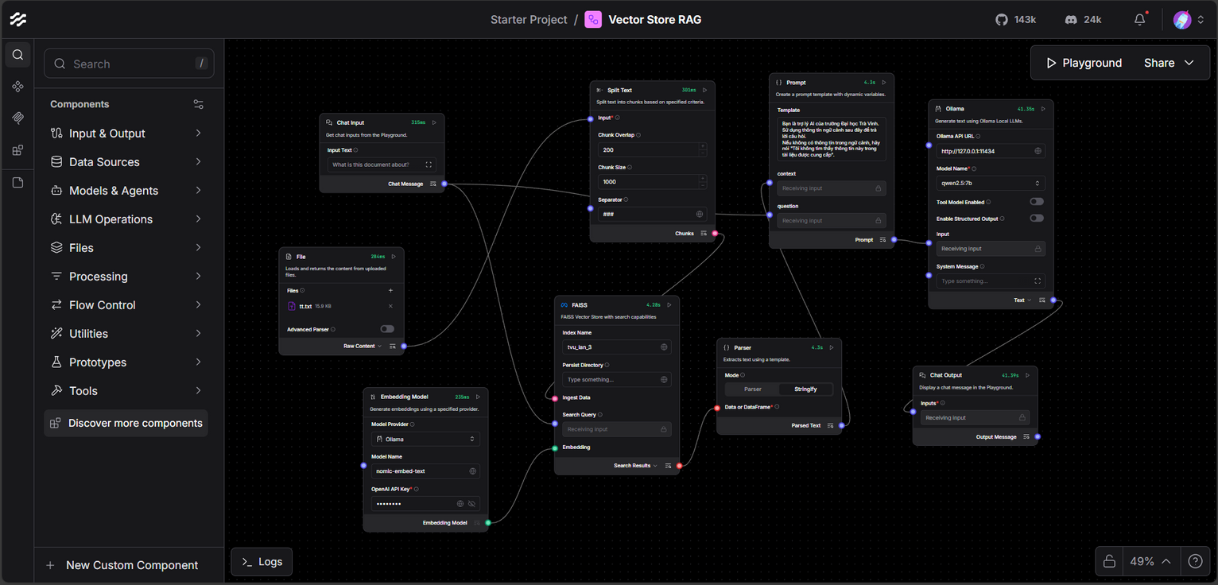
TỔNG QUAN VỀ LANGFLOW
Giao diện Langflow:

Slide 4

Đặt vấn đề & Mục tiêu
Thực trạng: Mỗi mùa tuyển sinh, bộ phận tư vấn TVU tiếp nhận hàng ngàn câu hỏi lặp đi lặp lại về điểm chuẩn, học phí, ngành học.
Thách thức: Tư vấn viên con người khó đáp ứng 24/7 và có thể sai sót thông tin.
Mục tiêu dự án:
Tự động hóa quy trình tư vấn qua Chatbot AI.
Sử dụng dữ liệu chính thống từ TVU để đảm bảo độ tin cậy.
Triển khai hệ thống chạy cục bộ (Local) để bảo mật và tiết kiệm chi phí.

Slide 5

Tổng quan công nghệ sử dụng
Langflow: Công cụ GUI (kéo thả) để thiết kế luồng xử lý AI (Low-code).
Ollama: Nền tảng chạy các mô hình ngôn ngữ lớn (LLM) như qwen ngay trên máy tính cá nhân.
Kỹ thuật RAG (Retrieval-Augmented Generation): Cung cấp "sách giáo khoa" (dữ liệu TVU) cho AI đọc trước khi trả lời.
Streamlit: Thư viện Python để tạo giao diện Web nhanh chóng cho người dùng cuối.

Slide 6
Thu thập và Xử lý Tập tri thức
Nguồn dữ liệu:
Website tuyển sinh TVU (tuyensinh.tvu.edu.vn).
Quy định đào tạo.
Định dạng: Chuyển đổi toàn bộ sang file .pdf hoặc .txt. ( em đang dùng file .txt)
Xử lý: Chia nhỏ văn bản (Text Splitting) để AI dễ dàng tìm kiếm thông tin cục bộ.

Slide 7
Thiết kế Pipeline trên Langflow (Trái tim của hệ thống)
Các thành phần chính trong luồng:
File Loader: Nạp tài liệu tuyển sinh TVU.
Embedding Model: Chuyển văn bản thành dạng số (Vector) để máy tính hiểu.
Chat Input & Prompt: Tiếp nhận câu hỏi và hướng dẫn AI (Ví dụ: "Bạn là chuyên gia tư vấn tuyển sinh TVU...").
Ollama Model Node: Kết nối trực tiếp với mô hình Qwen2.5 qua API cục bộ.

Slide 8
Cơ chế hoạt động của Pipeline
Bước 1
Bước 2
Bước 3
Bước 4
Người dùng hỏi: "Chuẩn đầu ra của ngành công nghệ thông tin?"
Hệ thống lục tìm trong tập hồ sơ TVU đã nạp để tìm đoạn văn bản chứa "Chuẩn đầu ra của ngành công nghệ thông tin"
Chuyển đoạn văn bản đó và câu hỏi sang Ollama
Ollama tổng hợp lại thành câu trả lời rành mạch: "Chuẩn đầu ra của ngành công nghệ thông tin tại Đại học Trà Vinh bao gồm các kỹ năng sau:..."

Slide 9

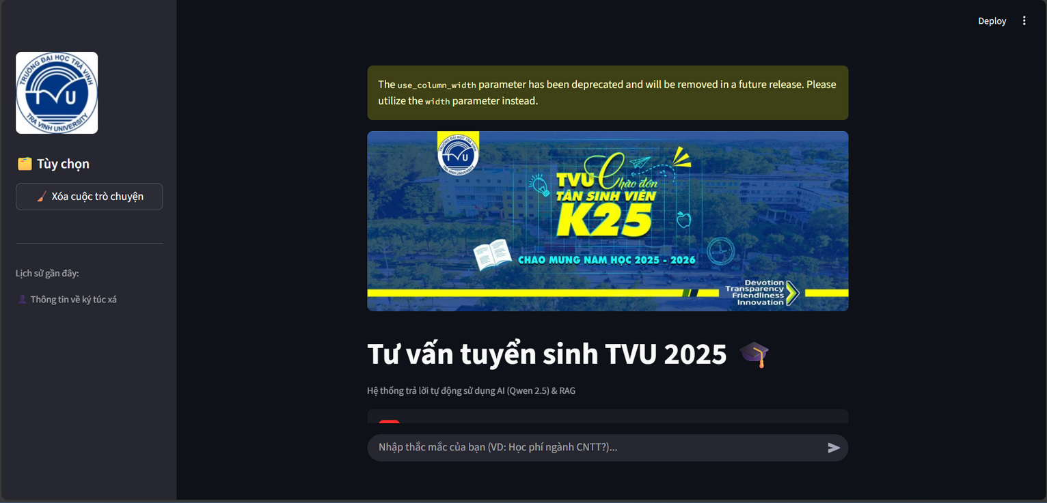
Triển khai Giao diện
Nhúng vào ứng dụng Web bằng Streamlit.
Kết nối với Langflow qua API URL.
Giao diện thân thiện: Có khung chat, lịch sử trò chuyện và logo TVU

Slide 10
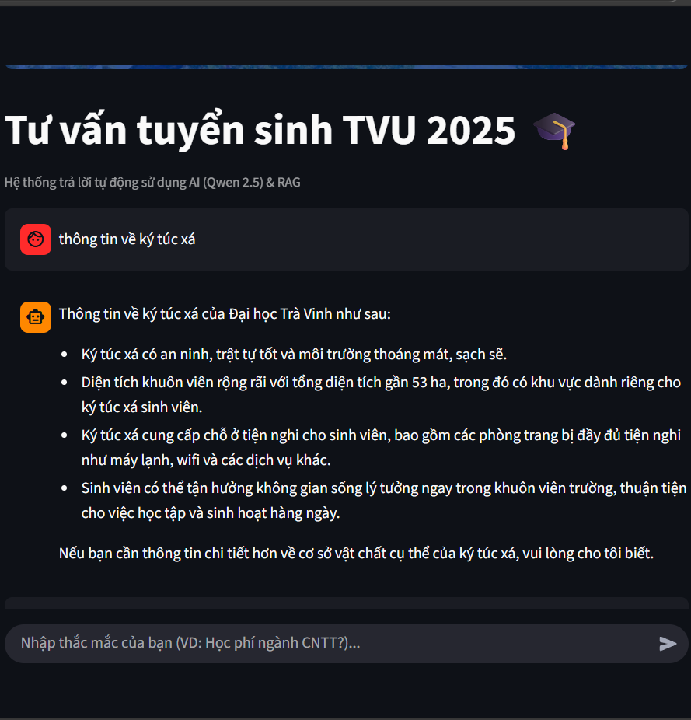

Kết quả đạt được
Tốc độ: Phản hồi câu hỏi trong khoảng 1 phút.
Độ chính xác: Trả lời đúng các thông tin đặc thù của TVU nhờ dữ liệu RAG.
Tính linh hoạt: Dễ dàng cập nhật thông tin mới (ví dụ: điểm chuẩn năm 2025) chỉ bằng cách thay file dữ liệu đầu vào tuy nhiên việc cấu hình máy có giới hạn và việc sữ dụng AI miễn phí nên tốc độ và độ chính xác của thông tin còn hạn chế.

Slide 11
Kết luận và Hướng phát triển
Kết luận: Dự án chứng minh khả năng ứng dụng AI mã nguồn mở vào thực tế nhà trường một cách hiệu quả và tiết kiệm.
Hướng phát triển:
Mở rộng dữ liệu đầy đủ cho thông tin tuyển sinh.
Nâng cấp AI và cấu hình máy để cải thiện phục vụ xử lí.
Triển khai lên Server của trường để phục vụ hàng ngàn sinh viên.

Slide 12
Cảm ơn thầy cô và các bạn đã lắng nghe
Mạng xã hội
Email
Điện thoại
@www.facebook.com/nguyen.phuc.315237
vanphucskt@gmail.com
0353374456

